Slide 1

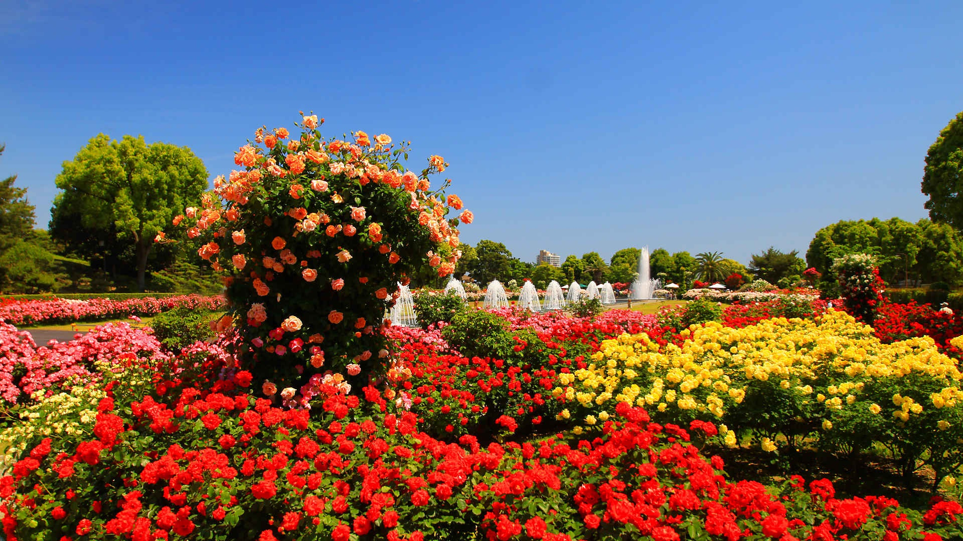
Bài
oa oe
74
Nhận biết
1
Các loài hoa đua nhau khoe sắc.
Notes:
Hình ảnh là một vườn hoa ở đất nước Nhật Bản

Slide 2
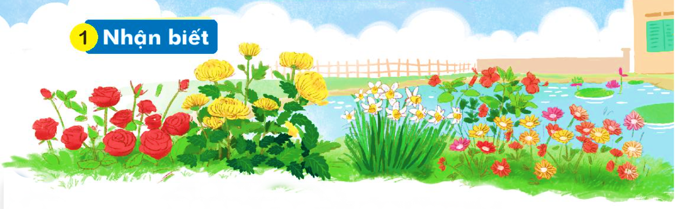
Nhận biết
1
Các loài hoa đua nhau khoe sắc.
oa
oe

Slide 3


Nhận biết
1
oe
Các loài hoa đua nhau khoe sắc.
oa

Slide 4

Bài
74
2
Đọc
oa
oe
h
oa
hoa

Slide 5
So sánh
o
oa
a
oe
o
e

Slide 6
2
Đọc
oa
oe
h
oa
hoa
hòa
loa
tỏa
xóa
khỏe
loe
lóe
xòe

Slide 7


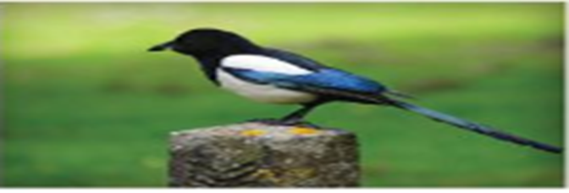
oa
oe
2
Đọc
h
oa
hoa
hòa
loa
tỏa
xóa
khỏe
loe
lóe
xòe
hoa hồng
váy xoè
chích chòe

Slide 8


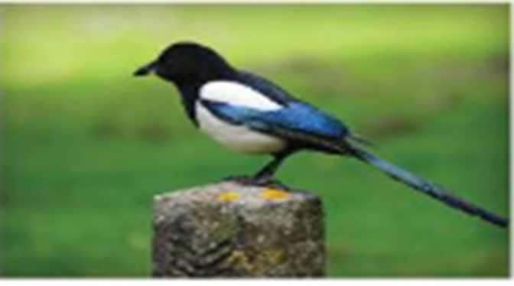
a
2
Đọc
Nối tranh với các từ sau
váy xoè
hoa hồng
Chích chòe

Slide 9
2. Đọc
Ai nhanh hơn!
Hãy tìm tranh có từ chứa vần oa và đoán từ đó
Hãy tìm tranh có từ chứa vần oe và đoán từ đó

Slide 10

3. Viết bảng

Slide 11

3. Viết bảng

